Slide 1
나의 직업 소개
30212 송지혜

Slide 2
목차
1. 나의 소개
2.나의 이력서
3. 나의 소개
4. 나의 이력서&자기소개서
5. 나의 장점
6. 부천 정보 산업 고교 나의 동아리 행사
7.. 미래 비전(꿈)
8. 10년 후 나의 모습
9. 일본어 강의 수업
10.직업 소개
11.. 나의 좌우명
12마무리

Slide 3
나의 소개
학교: 부천정보산업고등학교
생년월일: 2001 01 28
직업: 학생
10년 후 나의 직업: 인사부 사무직 사무 보조(문서 작성)

Slide 4
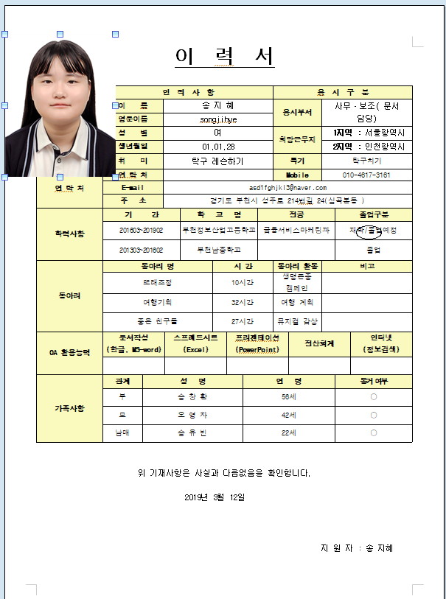
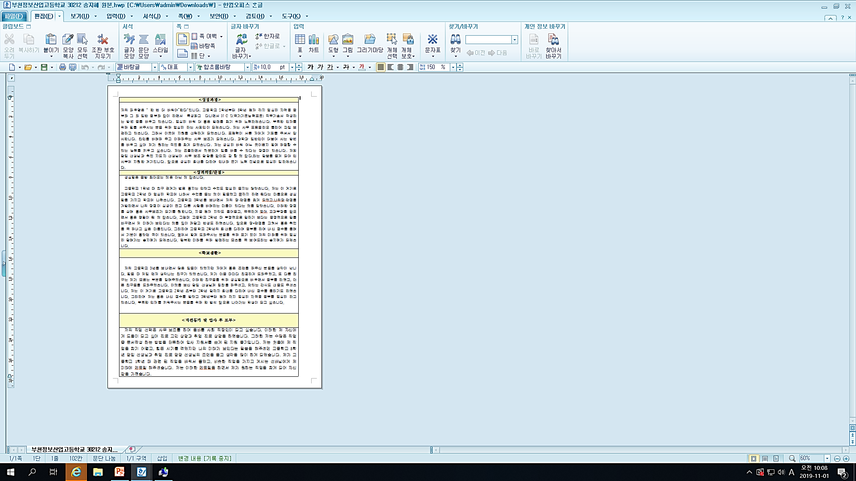
나의 이력서& 자기소개서

Slide 5
나의 장점
친절
배려
긍정
친절
긍정적

Slide 6
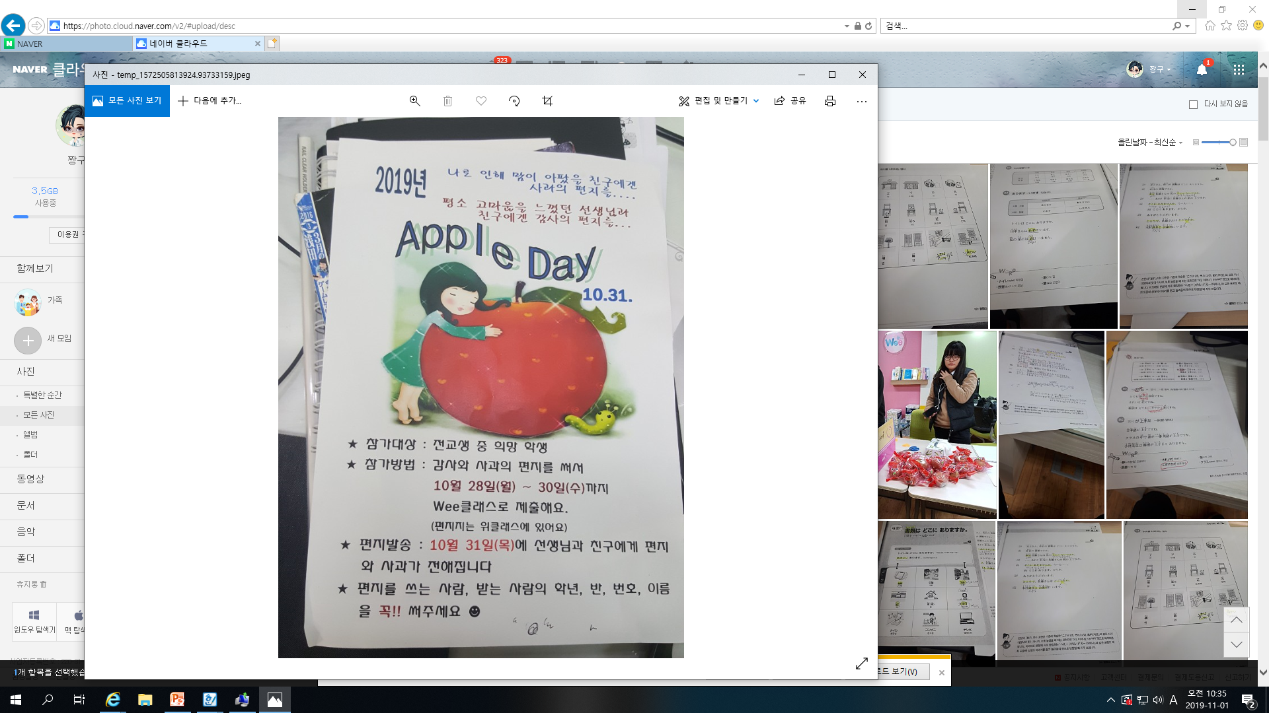
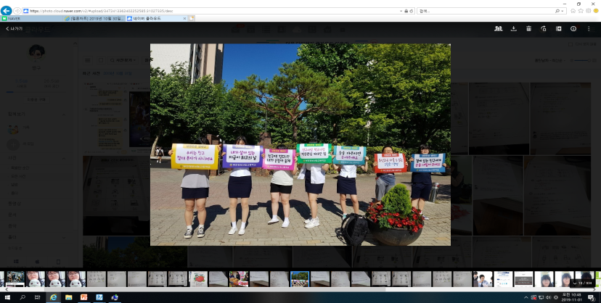
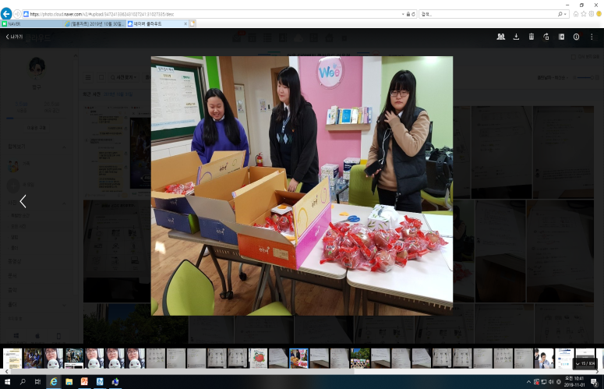
부천정보산업고교 나의 동아리 행사
사과의 날
생명존중의 날

Slide 7
미래 비전(꿈)
저는 미래 비전은 인사부 사무직 사무 보조(문서 작성)을 하고 싶습니다. 열심히 자격증과 그 외 공부를 열심히 하여 제가 원하는 직업을 가지도록 노력하겠습니다. 저는 저의 장점을 살려 인사부 사무직에서 팀장을 맡아 승진을 하고 싶습니다.소박한 제 미래의 꿈에 대해 한 발짝 내딛는 미래 비전이 되기를 바랍니다. 최선을 다하여 끝까지 하는 송지혜가 되겠습니다..

Slide 8
10년 후 나의 모습
저는 인사부 사무직 사무 보조 팀장을 맡고 싶습니다. 그래서 아직도 문서 작성을 배우지 못 한 분들께 도와주고 싶어 취직을 하게되었습니다. 열심히 일을 하여 10년 후 팀장으로 승진 하고 싶습니다. 앞으로 어려운 분들께 잘 도와주는 청각 장애인 통역사가 되고 싶습니다. 열심히 하겠습니다.

Slide 9
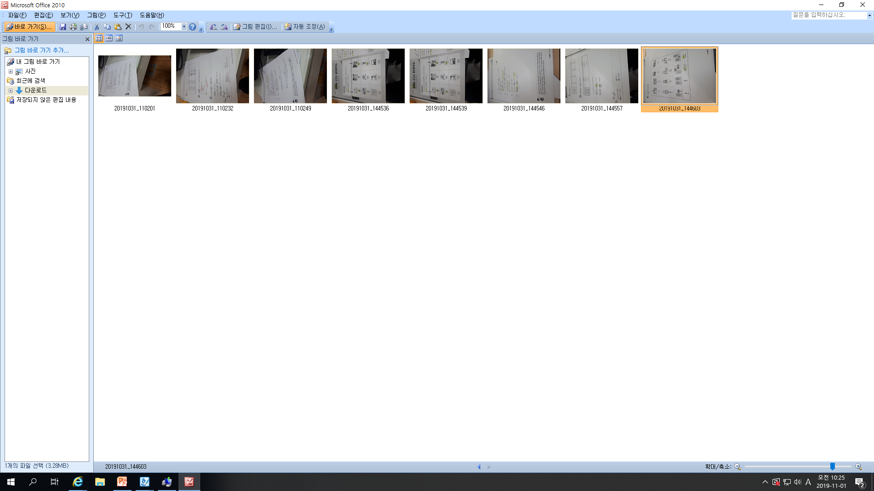
일본어 강의 수업

Slide 10
나의 좌우명
배우는 것은 쉬운 일은 아니다.!!!

Slide 11
감사합니다.

